Slide 1
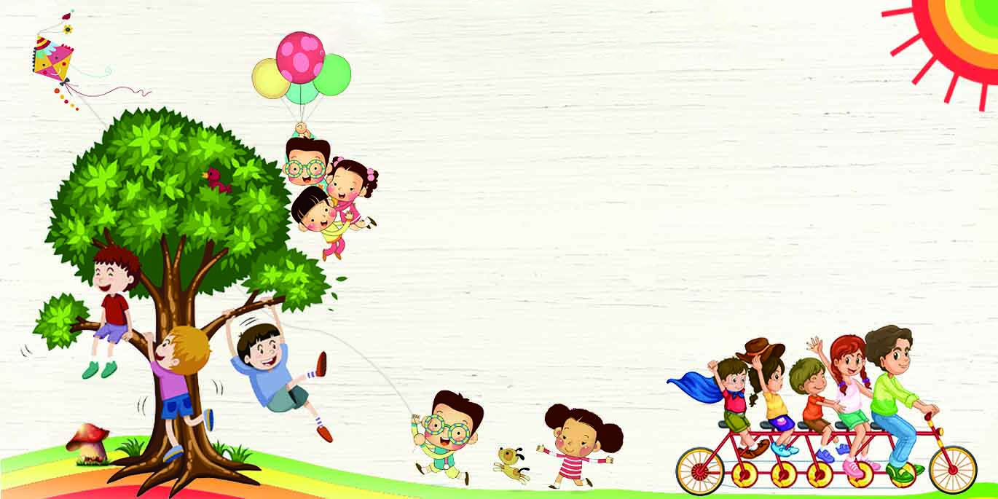
Chào mừng các con đến với tiết học
TỰ NHIÊN VÀ XÃ HỘI
LỚP 3

Slide 2

Tự nhiên và Xã hội
Bài 14: Chức năng một số bộ phận của thực vật (tiết 1)

Slide 3

Khởi động
Theo em, vì sao người ta cần tưới nước cho cây?

Slide 4

Khám phá
          Hoạt động 1. Tiến hành thực nghiệm: (làm việc nhóm 4)
* Quan sát, ghi chép đặc điểm của cành, lá, hoa trước khi cắm vào nước.
* Cắm cành hoa héo vào lọ nước ngập 2/3 thân, ghi chép thời gian, dự đoán kết quả.
* Quan sát cành hoa sau khi đã tươi trở lại.

Slide 5
* Thân cây: vận chuyển nước, muối khoáng từ rễ lên cành, lá và nâng đỡ cho cây.
* Rễ cây: hút nước, muối khoáng nuôi cây, giúp vcaay không bị đổ.

Slide 6


Hoạt động 2. (làm việc nhóm 4)
Lá cây có chức năng gì?
Giải thích vì sao khi chụp một túi ni-lông khô, không màu lên cây, sau một khoảng thời gian, sờ vào bên trong túi thấy ẩm ướt.

Slide 7
Lá cây có chức năng: quang hợp và hô hấp.
Khi chụp một túi ni-lông khô, không màu lên cây, sau một khoảng thời gian, sờ vào bên trong túi thấy ẩm ướt vì lá cây thoát hơi nước.

Slide 8
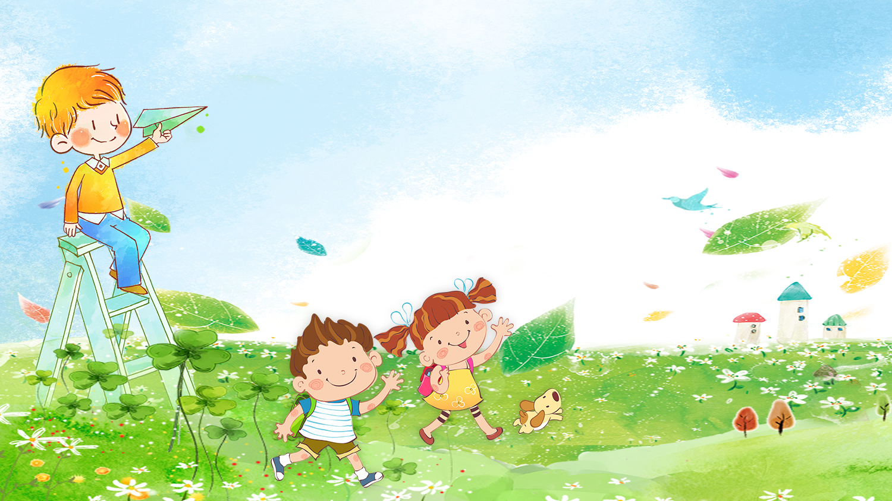
CHÚC CÁC CON
CHĂM NGOAN, HỌC GIỎI!

